Slide 1
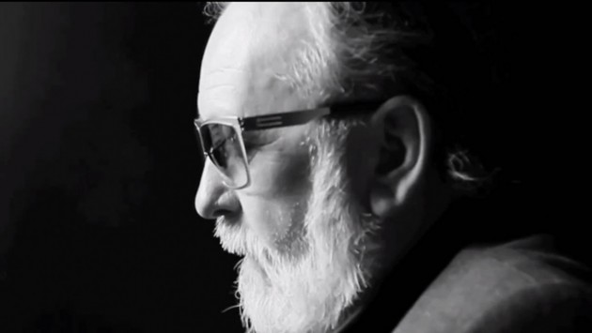
F. Lichtenstein Solutions
Junge und Kompetente Problemlösungen

Slide 2
Unsere Firma
Gegründet im Mai 2002
Zu Beginn StartUp mit 8 Mitarbeitern
Rasante Entwicklung mit immer größeren Referenzen

Slide 3
Heute
98 Festangestellte Entwickler
Büroräume Hamburg Messberg
Weit gefächerte Spezialisten als Freelancer abrufbar
4 Abteilungen als Hauptstandbeine
Frontend(Java-Script, PHP)
Backend (SQL, Oracle)
Software-Entwicklung(Java, C#, Ruby on Rails)
Mobile

Slide 4




Referenzen

Slide 5
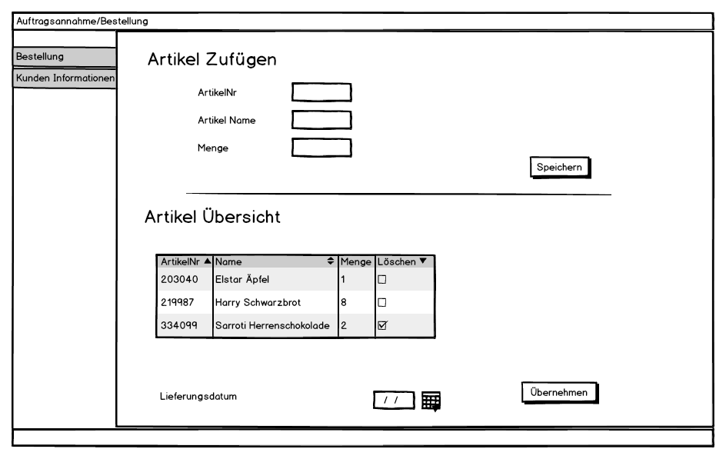
Angebot Beispiele Mockups-Bestellung

Slide 6
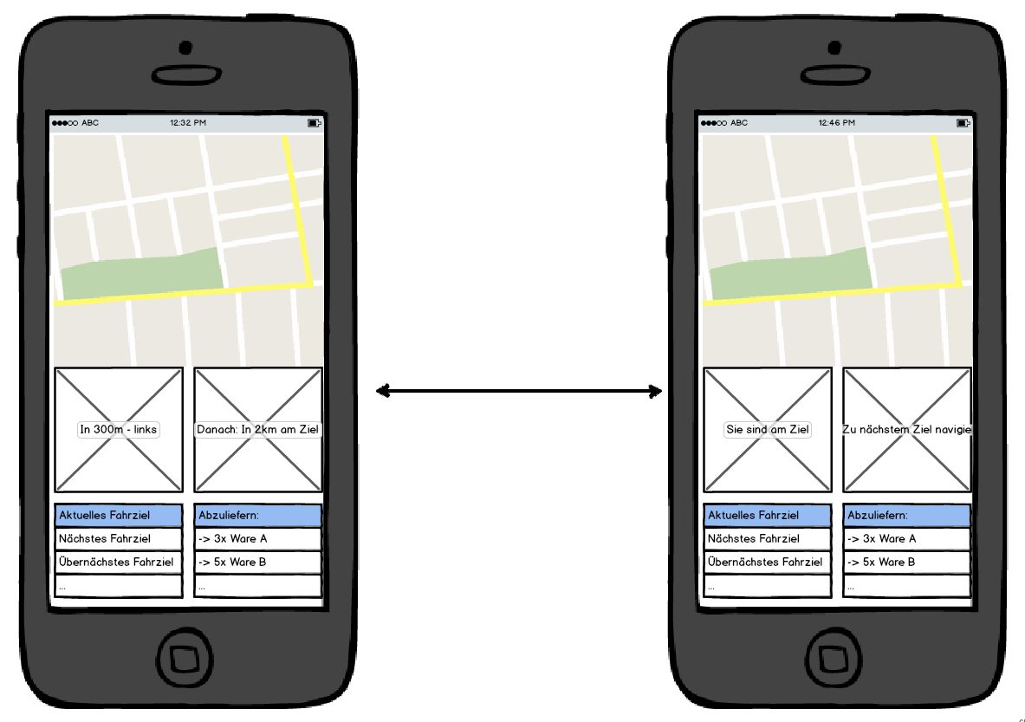
Mockups App

Slide 7
